Slide 1
Государственное бюджетное учреждение здравоохранения Тверской области
«ОБЛАСТНАЯ КЛИНИЧЕСКАЯ БОЛЬНИЦА»
РЕКОМЕНДАЦИИ
по эффективной коммуникации медицинского персонала с пациентами с диагнозом COVID – 19 в стационарных и амбулаторных условиях лечения.
Notes:
Работа медсестры связана с пациентами, которые вследствие своего болезненного состояния испытывают различные негативные эмоции, такие как тревога, печаль, негативизм, озлобленность. Это в свою очередь может приводить к агрессивности и повышенной конфликтности. Медицинской сестре важно знать, как конструктивно реагировать и нивелировать негативное поведение. Однако, нужно помнить, что конфликты неизбежны даже при самых хороших отношениях, вследствие того что все люди разные. И дело вовсе не в том, чтобы избегать конфликтов, а в том, чтобы научиться грамотно их разрешать. Необходимым условием для этого является понимание природы конфликта и его различных сторон.
Конфликт – это способ взаимодействия людей при столкновении противоположных точек зрения, мотивов, установок, интересов, потребностей, норм и типов поведения. Понятие конфликта неоднозначно и рассматривается обычно с двух сторон.

Slide 2
Характерная реакция пациентов с заболеванием COVID-19 .
страх умереть;
страх потерять средства к существованию, и быть уволенным с работы;
страх социального исключения, находиться на карантине длительное время;
растерянность и бессилие; бессилие и беспомощность.
тревога за своих близких;
страх повторного заражения;
интерпретация любых изменений в физическом самочувствии как ухудшение динамики картины болезни;
чувство одиночества и сниженного настроения из-за изоляции.
протестные реакции против лечения, которые выражаются в отказе соблюдения режима самоизоляции, нежелании сотрудничать с врачом, легкомысленное отношение к симптомам заболевания.

Slide 3
Формы реагирования пациентов.
Агрессия, при которой пациент раздражен, вспыльчив, обвиняет всех: своих близких, медицинских работников, правительство и др. Такая реакция позволяет человеку привлечь внимание к своим страданиям, и таким образом справиться с тревогой. Главное - не принимайте агрессию на свой счет! Это полностью эгоистичный гнев. Человек злится, потому что, он лишился того, что приносило радость.
Отрицание. Пациент не верит в то, что с ним происходит, скептически относится к своим симптомам, обесценивает возможную помощь, (Например: «Я чувствую себя хорошо.», «Я не болею, у меня нет никаких симптомов болезни. Я хочу вернуться домой. Скорее всего это ОРВИ»). Человек еще не верит в то, что произошло. «Это ошибка, наверное какая-то, этого не может быть...». На этой стадии человек не чувствуют реальности, все как будто идет во сне. К сожалению, такое поведение может привести к риску заражения окружающих или ухудшению соматического состояния самого пациента.
Чрезмерная тревожность. Такой пациент постоянно переживает и жалуется на свое состояние. Ищет у себя различные симптомы, которых может и не существовать в реальности. Он подозревает нехватку необходимых медикаментов и оборудования. Функции такого поведения – это предвосхитить возможное ухудшение своего состояния и привлечь к себе внимание.
Подавленность и растерянность. Для такого пациента характерно сниженный фон настроения, зацикленность на мыслях о своем здоровье, симптомах, причинах заражения и драматичных последствиях, которые могут с ним произойти. Растерянность в отношении лечения.

Slide 4
Ошибки при общении с пациентом.
ссылаться на собственную усталость, количество и интенсивность работы(Недопустимы фразы: «Вы думаете, Вы один такой? Посмотрите, сколько людей таких в больнице», «Я уже 12 часов на ногах», «Как я устал от этой работы»); Пациент эгоистичен и он равнодушен к трудностям других людей: других пациентов, медицинского персонала. Он еще настойчивее будет требовать внимание.
не давать обещания, которые не можешь выполнить(Например: врач обещает пациенту уделить ему внимание, но не делает этого. Пациент разочаровывается. В течении дня… т.е. Целый день прокручивает мысль, что о нем забыли... Лучше сказать фразу: «Будет время, я к Вам подойду.»);
делать назначение лекарственной терапии, не поясняя на что оно направлено(Например: «Принимайте лекарства, это вам поможет», «Это хорошее лекарство»); Лучше назначая терапию сказать, что этот препарат входит в стандарт лечения.
обвинять пациента в неправильных действиях, которые привели к заболеванию и перекладывать ответственность за результат лечения на пациента(Например: «Мы делаем все возможное, а вы нас отвлекаете своими жалобами», «Вы не соблюдали карантин, вот и последствия»); Эти высказывания будут расцениваться как нападения и пациент будет защищаться. Как? Защита-нападение!
давать пессимистичные прогнозы(Например: «Ваше заболевание хроническое, тяжелое вам придется до конца жизни наблюдаться у врача и принимать терапию»); Лучше использовать фразу:«Ваше состояние требует врачебного наблюдения, пожалуйста, потом, сходите с этим в больницу.»
вести коммуникацию, без учета эмоционального состояния (Например: «Так, слушайте меня внимательно, эмоции в сторону, все вопросы потом»). Можно сказать «Для меня, так же как и для вас, важно, чтобы вы почувствовали себя лучше».

Slide 5
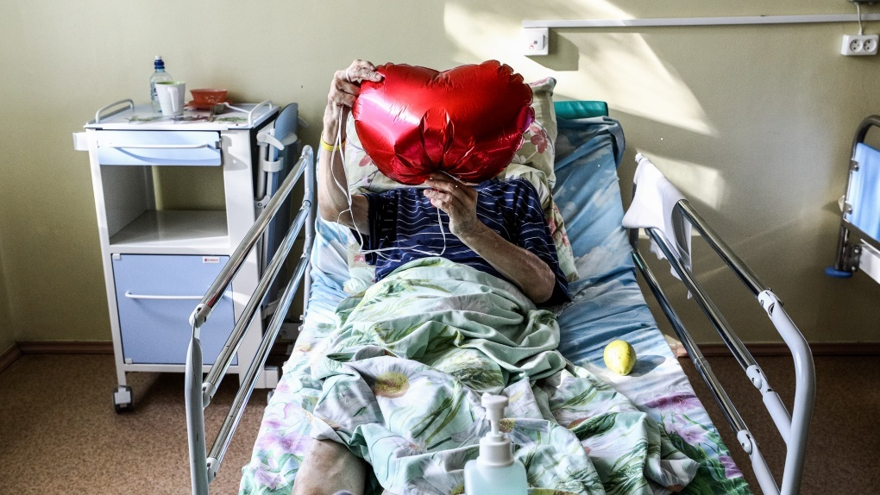
Принципы построения коммуникации.
Уважайте больного, будьте доброжелательны, оказывайте эмоциональную поддержку.
Необходимо проговаривать пациенту и его родственникам об улучшении показателей, о положительной динамике, если она есть.
Не делайте поспешных оценочных суждений в отношении личности и поведения пациента, в том числе в присутствии коллег.
Говорить с пациентом надо откровенно и прямо, но с учетом психоэмоционального состояния пациента.
Быть кратким, но понятным для пациента. Объяснить не медицинскими терминами .
В случае неблагоприятного прогноза стараться поддерживать пациента.
По окончании
общения надо
обязательно
убедиться, что
пациент понял
ваши слова и знает
свои ближайшие
действия.

Slide 6
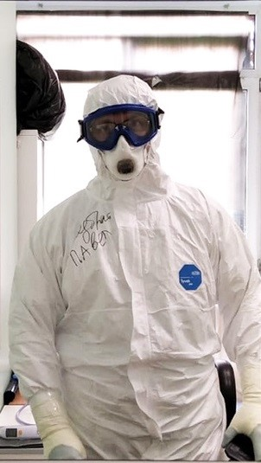
Трудности при общении с пациентом в виду использования СИЗ.
Используйте «персонификацию» – обозначьте свой костюм
специальными средствами идентификации на лицевой части
костюма, чтобы пациенту было понятно с кем
он разговаривает.
Подключайте невербальную коммуникацию
– покачивание головой или указывание
руками, это позволит показать пациенту вашу
эмоциональную включенность в процесс
общения. Помните, что респираторы и другие
средства защиты сглаживают интонации и
эмоциональные реакции.
Используйте короткие фразы, сказанные точно
и громко. Это позволит вам донести нужную
информацию до пациента. Если Вас попросят
повторить что-то, попробуйте перефразировать
свое предложение.

Slide 7
Принципы коммуникации при оказании медицинской помощи в рамках амбулаторного звена.
Предоставляйте пациенту достоверную информацию о заболевании, избегайте медицинских терминов.
В случае, когда пациент делится своими переживаниями, не позволяйте себе негативных оценочных высказываний в отношении личности пациента, его эмоционального состояния и поведения.
Если вы замечаете, что пациент находится в неустойчивом психоэмоциональном состоянии, постарайтесь оказать пациенту эмоциональную поддержку.
Интересуйтесь, как пациент справляется с эмоциональным дискомфортом и какая помимо вас необходима пациенту помощь.
Ни в коем случае не показывайте пациенту отсутствие знаний в той или иной области в отношении заболевания или лечения. Если не можете предоставить достоверную информацию, сообщите, что посоветуйтесь с другими коллегами и сообщите необходимую информацию пациенту.
Старайтесь предоставлять пациенту четкие инструкции к действию (куда пойти, где можно оформить или получить нужный документ, справку).
По окончании общения, обязательно поинтересуйтесь, какую информацию пациент усвоил и назначьте следующую встречу и шаги в лечении.

Slide 8
Эффективные и адаптивные способы работы с переживаниями, вызванными стрессовой ситуацией
Необходимо понимать, что если человек испытывает разумный страх, грусть, огорчение, беспокойство, растерянность, испуг или злость из-за болезни - это нормально. Это не хорошо и не плохо. Это нормально!
Поговорите с людьми, которым доверяете. Найдите поддержку и утешение с родными и близкими Поддерживайте связь с семьей и друзьями с помощью электронной почты, телефонных звонков и использования социальных сетей.
Избегайте длительного общения с людьми, которые обостряют и нагнетают обстановку вокруг ситуации с вирусом.
Следуйте медицинским рекомендациям, если вы должны оставаться дома.
Не используйте табак, алкоголь или другие наркотики, чтобы справиться со своими эмоциями.
Используйте достоверные источники для получения информации, блокируете сайты, откуда постоянно приходят негативные новости, избегаете влияния масс-медиа.
Сократите время, которое вы и ваша семья тратите на просмотр или прослушивание расстраивающего освещения в СМИ.
Используйте навыки, которые вы использовали в прошлом в трудные времена, чтобы управлять своими эмоциями во время этой вспышки.
Если вы чувствуете себя подавленным, и не можете получить необходимую поддержку от своих близких, обратитесь за помощью к медицинскому психологу.
В Тверской области организован круглосуточный телефон доверия Центра психического
здоровья.8(4822) 55-82-22.

Slide 9
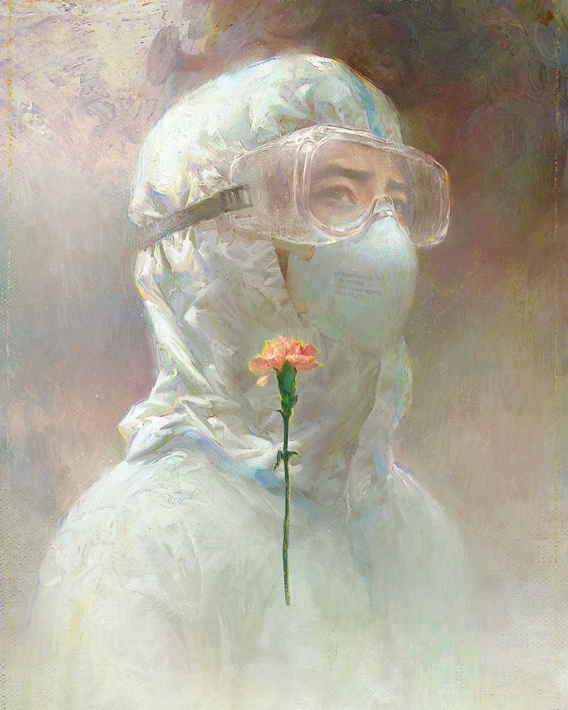
Факторы, провоцирующие психоэмоциональное напряжение у медицинских работников.
высокая неопределенность методов лечения и меняющихся протоколов лечения;
сложность маршрутизации пациентов с COVID – 19;
сложность усвоения ежедневно поступающей информации о новых правилах ограничения в период пандемии;
постоянная ответственность за чужое здоровье и жизнь;
личное отношение к неизлечимым болезням и смерти пациентов;
высокая степень риска заражения близких.

Slide 10
Профилактика синдрома профессионального выгорания.
Совместное обсуждение достижений и проблем позволяет снизить напряжение в коллективе. Важно начинать обсуждение с похвалы, с того, что получилось, а потом переходить на замечания в виде пожеланий.
Можно создать в клинике почтовый ящик для писем, куда сотрудники могут написать анонимные сообщения для руководства. Это позволит
высказываться персоналу и не
вызывать открытого конфликта.
Для своевременного выявления
депрессии и тревоги у
сотрудников, рекомендуется
проводить тестирование по
шкале HADS (Госпитальная шкала
тревоги и депрессии
(Hospital Anxiety and Depression
Scale, HADS).

Slide 11
Упражнение «Простые утверждения»
Для повышения стрессоустойчивости существует упражнение «Простые утверждения». Повторение коротких, простых утверждений позволяет справиться с эмоциональным напряжением, снимает беспокойство, придает уверенность в свои силы.
Я могу полностью расслабиться, а потом быстро собраться.
Сейчас я чувствую себя лучше.
Я могу гордиться своими успехами.
Жизнь слишком коротка, чтоб тратить ее на беспокойство.
Я могу быть доволен тем, что мне удалось сделать.
Скоро это пройдет, бывало и хуже.
Отмечаем у себя в груди солнышко достаем его из-за туч и неурядиц.
У МЕНЯ ВСЕ ПОЛУЧИТСЯ!
Я СИЛЬНЫЙ!
Я СПОКОЙНЫЙ!
Я ЕСТЬ!

Slide 12
Всем известно, что COVID -19 - это необычный вирус, ранее человечество никогда не сталкивалось с чем-то подобным.
У каждого поколения свои жизненные трудности. На нашу долю выпал COVID -19 и мы должны достойно его пережить!

